Slide 1

PHÒNG GIÁO DỤC VÀ ĐÀO TẠO TIÊN LÃNG
TRƯỜNG TIỂU HỌC QUANG PHỤC
Nhiệt liệt chào mừng
Quý thầy cô giáo về dự giờ
Hội thi giáo viên dạy giỏi cấp trường
MÔN: TIẾNG VIỆT
LỚP: 1B
Giáo viên: Đào Thị Nhịp

Slide 2

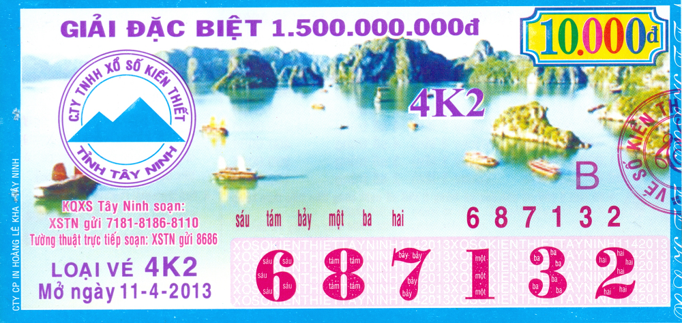
Trò chơi: Nhìn tranh - đoán chữ
vé số

Slide 3

Trò chơi: Nhìn tranh - đoán chữ
mẹ ru bé

Slide 4
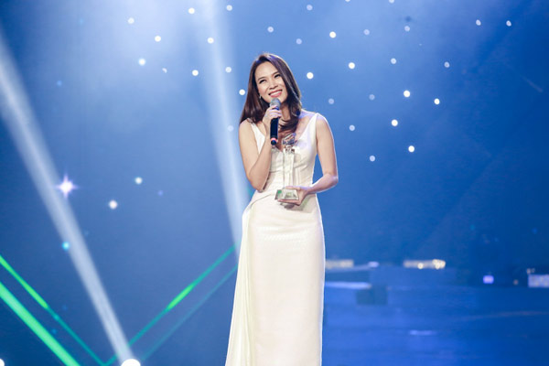
Trò chơi: Nhìn tranh - đoán chữ
ca sĩ

Slide 5
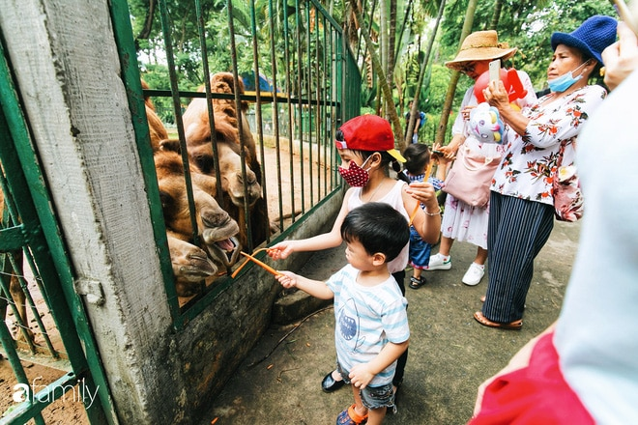
Trò chơi: Nhìn tranh - đoán chữ
sở thú

Slide 6
Bài 22: T t Tr tr
Design by: Hương Thảo
Notes:
更多模板请关注：https://haosc.taobao.com

Slide 7

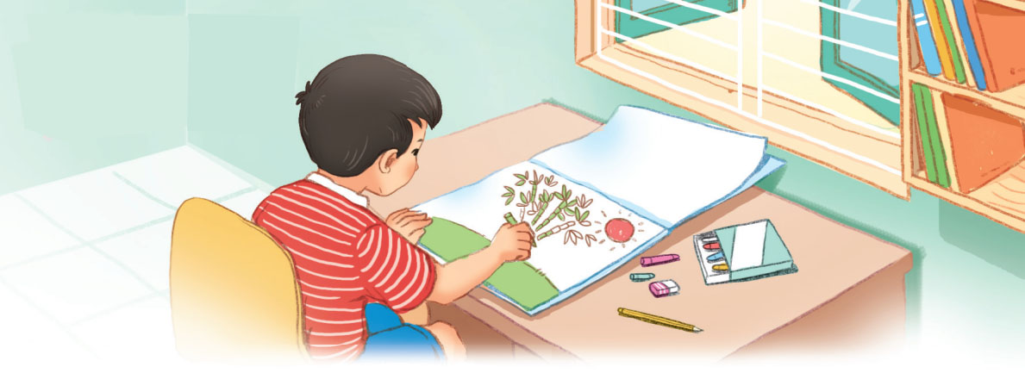
Nam tô bức tranh cây tre.

Slide 8


t
tr

Slide 9
t
t
tr
t
r

Slide 10
t
tr
t
ô
tr
e
tô
tre
tá tạ tẻ
trê trò trổ

Slide 11





ô tô
sư tử
cá trê
tre ngà

Slide 12
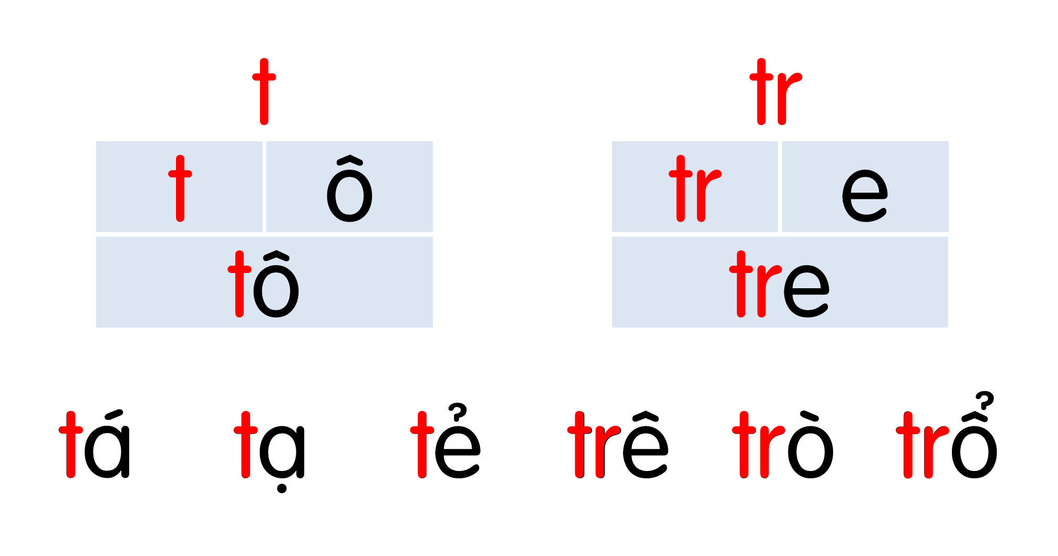





Slide 13

Giải lao

Slide 14




Viết bảng

Slide 15


Slide 16


Slide 17
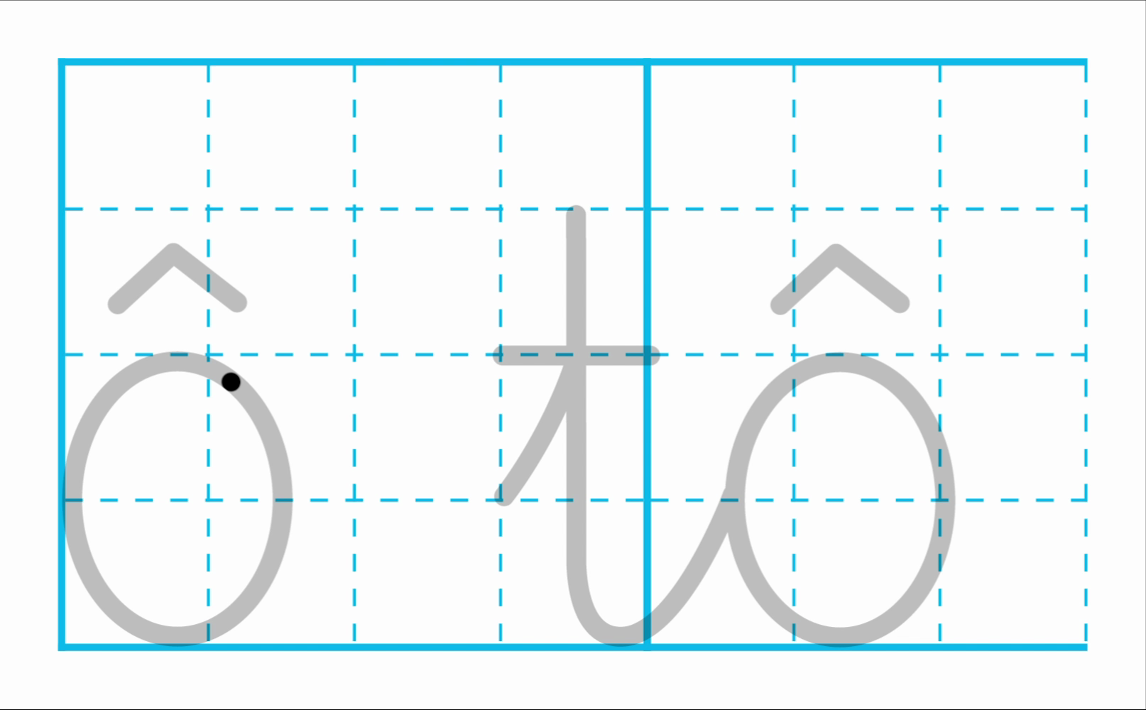

Slide 19

CHÚC CÁC THẦY CÔ MẠNH KHỎE,
CHÚC EM LUÔN CHĂM NGOAN HỌC GIỎI !

Slide 20

3
Tập viết
t
t
tr
tr
ô tô
cá trê

Slide 21

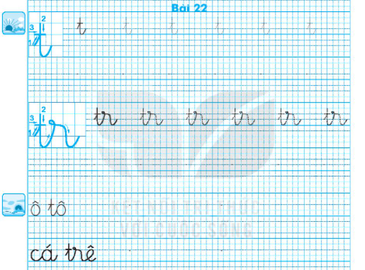

Slide 22


Đọc

Slide 23

t
tr
Hà tả hồ cá. Hồ to, có cá mè, cá trê, cá rô.
t

Slide 24
Nói

Slide 25
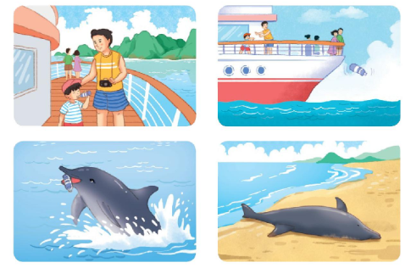
Bảo vệ môi trường
Hành động vứt vỏ chai xuống biển của bạn nhỏ có đúng không?
Các em nên làm gì để bảo vệ môi trường

Slide 26

Trò chơi củng cố

Slide 27










BAY LÊN NÀO

Slide 28

Con giúp các con vật thực hiện ước mơ bay lên bầu trời cao bằng cách đọc đúng tất cả các âm, tiếng, từ , câu sau.

Slide 29






tạ
trê
tr
tá
t
tẻ
trò

Slide 30

CỦNG CỐ BÀI HỌC
Hôm nay các con học âm gì?
Về nhà ôn lại bài đã học

